Slide 1
Debugging Debug Information with Neural Networks
전자전기컴퓨터공학부
2022440119 전형준

Slide 2
Index
01
02
배경지식
논문의 목적
Background Info
Purpose
03
04
방법론
결과 및 결론
Methodology
Result & Conclusion
Notes:
인공지능학과에 컴파일러와 관련된 수업이 개설이 되어 있지 않은 것 같아 논문에 대한 소개 이전에 배경 지식을 먼저 소개해드리고
논문의 목적, 방법론, 결과와 결론에 대해서 설명 드리도록 하겠습니다.

Slide 3
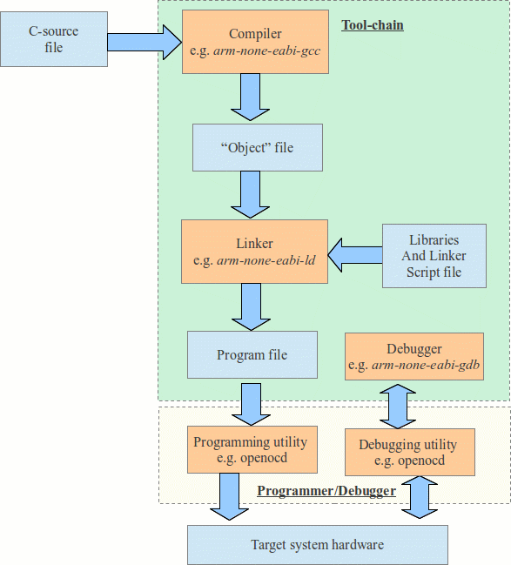
01
배경지식
Compiler Toolchain
소스 코드를 실행 가능한 프로그램으로 변환하고
디버깅을 가능하도록 하는 개발 도구 집합
Compiler, Linker, Debugger, Profiler 등등이 사용됨.
https://ioprog.com/arm-cortex/the-toolchain/
Notes:
1. 컴파일러(Compiler)
정의: 소스 코드를 컴퓨터가 이해할 수 있는 기계어 코드로 변환하는 프로그램입니다.
예시: GCC (GNU Compiler Collection), Clang (C 언어 기반의 컴파일러)
2. 링커(Linker)
정의: 여러 개의 오브젝트 파일(.o 파일)을 하나의 실행 파일로 결합하는 도구입니다.
역할: 외부 라이브러리와의 연결을 관리하고, 실행 파일의 구조를 최종적으로 정리합니다.
3. 디버거(Debugger)
정의: 프로그램을 단계별로 실행하면서 변수의 값을 확인하고, 실행 흐름을 조사할 수 있게 해주는 도구입니다.
예시: GDB (GNU Debugger), LLDB (Clang의 디버거)
4. 프로파일러(Profiler)
정의: 프로그램의 실행 시간과 메모리 사용량 같은 성능 측정치를 분석하는 도구입니다.
역할: 성능 병목 현상을 식별하고 최적화할 수 있는 영역을 제시합니다.
5. 최적화 수준(Optimization Levels)
설명: 대부분의 컴파일러는 다양한 최적화 수준을 제공합니다. 예를 들어, -O0 (최적화 없음), -O1, -O2, -O3 (가장 공격적인 최적화), -Os (크기 최적화), -Og (디버깅을 위한 최적화) 등이 있습니다.
목적: 최적화 수준을 조정함으로써 개발자는 개발 과정과 디버깅의 용이성 사이에 균형을 맞출 수 있습니다.

Slide 4
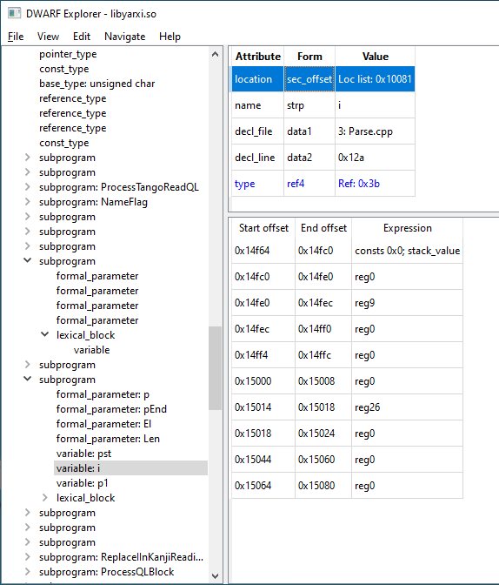
01
배경지식
Debug Information
Debug information은 프로그램이 컴파일 된 이후에
디버깅에 사용되는 정보이다.
변수 정보: 변수의 이름, 타입, 저장 위치
함수 정보: 함수의 이름, 시작 및 종료 주소, 매개변수 등의 정보
소스 코드 매핑: object code와 source 코드 사이의 mapping 정보를 저장
Notes:
Debugging information은 toolchain에서 디버깅 과정에서 활용될 수 있는 정보를 의미하는데, 컴파일 과정에서 특별한 옵션을 주어 생성할 수 있습니다.
오른쪽은 Debug information 중 하나인 Dwarf에 대한 예시입니다. 이 논문에서는 Debug information의 검증을 신경망을 통해서 수행할 수 있다라는 주장을 하고 있습니다.

Slide 5
01
배경지식
Compiler Optimization
컴파일러를 사용하여 목적 코드(이진 코드)를
생성하는 과정에서 효율성을 위해 최적화를 진행함.
사용자의 목적에 따라서 최적화 정도를 조절할 수 있음.
논문에서 예시로 들고 있는 GCC / Clang의 경우
-O0 (최적화 없음), -O1, -O2, -O3 (가장 공격적인 최적화),
-Os (크기 최적화), -Og (디버깅을 위한 최적화) 등이 존재

Slide 6
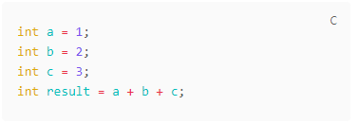
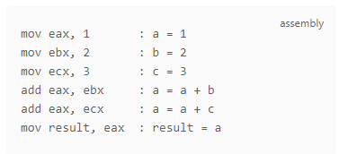
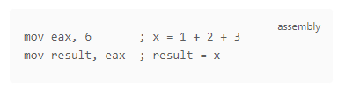
01
배경지식
최적화 없이 컴파일 된 경우
가장 높은 수준의 최적화를 적용한 경우
Notes:
위처럼 간단한 c언어 예시를 보시면 a b c 에 값을 할당하고, 할당된 변수들의 합을 result 변수에 최종적으로 할당하는 것을 확인할 수 있습니다.
컴파일링 과정 이후에 생성되는 object 코드는 이진코드 이기에 가독성이 너무 떨어져서 이해를 위해 어셈블리 코드로 예시를 작성했습니다.
최적화 없이 컴파일이 진행된 경우 기존의 source 코드와 거의 동일한 모습으로 컴파일이 진행되었고,
가장 높은 수준의 최적화를 적용한 경우, 변수들의 선언이나 할당이 많이 달라진 모습을 확인할 수 있습니다.

Slide 7
01
배경지식
Compiler Optimization
높은 수준의 최적화를 진행하는 경우, 기존의 source 코드와
생성되는 object 코드 간의 차이가 심해지기에, debug information의 정확성을 유지하는 것은 굉장히 어렵다.
Debug information 정보의 정확성을 최대한 유지하기 위해서
-Og 옵션을(디버깅을 위한 옵션) 사용한다.

Slide 8
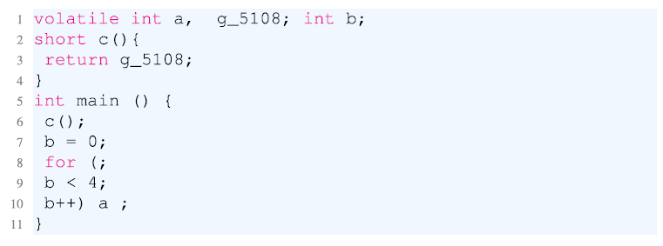
02
목적
Debugging
Debug Information
컴파일 과정에서 디버깅을 위한 옵션 –Og를 사용해도,
Debug information의 정확도가 낮은 문제가 발생함.
이는 Toolchain 자체의 문제이므로, 어떤 문제가 발생하는지 확인하기
위해서는 Debug Trace 정보가 필요하다.
Notes:
여기서 Debug Trace라는 것은 프로그램이 실행되는 동안 발생하는 이벤트에 대해 상세히 기록해 놓은 데이터입니다.
이 기록에는 어떤 소스 코드 라인이 실행 되었는지, 어떤 함수가 호출되었는지, 그리고 변수들에 저장된 값들이 무엇인지 등의 정보가 포함됩니다
따라서 해당 기록을 사용하여 어떤 방식으로 코드가 실행되었는지 확인할 수 있고, Debug information의 일치 여부 또한 확인할 수 있기 때문에 해당 정보를 사용합니다.
Debug information의 불일치 문제의 예시를 하나 들면 오른쪽 c언어어 코드에서 c() 함수를 호출할 때, return 문이 함수 내에서 실행되기에, main 함수에는 영향을 미치지 않지만,
Optimization 과정에서 inline되는 경우, main 함수의 return문으로 잘못 mappin되어 7번 이후의 라인이 실행되지 않고 함수가 종료되는 문제가 발생합니다.
이는 Debug information과 관련된 mapping 오류로, 이 문제를 해결하는 것이 이 논문의 목적입니다.

Slide 9
02
목적
Debugging
Debug Information
기존 Toolchain의 검증 과정은 optimization을 진행하지 않은 코드와 진행한 코드의 debug trace를 비교하여 불변식이 일치하지 않은 경우를 식별하는 방식으로 진행되었기에, 개발자가 직접 정의해야 했다.
불변식(검사 요소)을 개발자가 직접 정의해서 잘못된 debug trace를
찾아내는 것이 아니라 Unsupervised Learning을 통해서 해결하는 것이 이번 논문의 주요 목표이다.
Notes:
여기에서 불변식이라는 것은 함수에 따라서 다르게 정의하는데, 보통 함수를 보고 어떤 식으로 동작해야 한다라는 것을 정의한 식을 의미합니다.

Slide 10
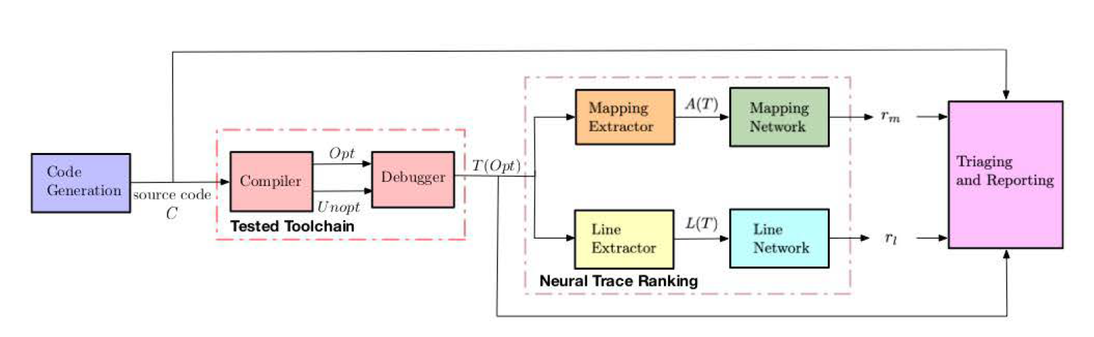
02
목적
Debugging
Debug Information

Slide 11
03
방법론
Source Code Generation
Toolchain에서 compiler나 Debugger의 오류로 인한 영향이 없다고 간주하기 위해서 Csmith로 생성된 프로그램을 사용했다.
Csmith로 생성된 프로그램은 정의되지 않은 동작이 없기에 Debug Trace가 의미 있는 정보를 제공하고 실제 소프트웨어 동작을 정확하게 반영하도록 보장한다.

Slide 12
03
방법론
Debug trace 생성
C를 source code로 가정하자.
Opt는 컴파일러가 c를 입력으로 받아 최적화 기법을 적용하여
생성한 기계어 code 프로그램이다.
생성된 opt 프로그램에 대해서 디버거를 통해 기계어 명령어를 단계별로 실행하며 생성되는 실행 경로 로그가 debug trace T(opt)에 해당한다.
T(opt) = [s0, s1, s2, … , sn] 형태로 정의할 수 있다.

Slide 13
03
방법론
Debug trace 생성
T(opt)의 s0, s1 등등의 각 step에 대해서 2가지 정보를 수집하여 활용하는데, 이는 line(s)와 asm(s)이다.
Line(s)는 현재 step에서 assembly 코드의 실행으로
동작하는 c 코드의 위치를 의미하고,
Asm(s)은 현재 step에서 실행되는 assembly 코드의
위치를 의미한다.

Slide 14



03
방법론
Debug trace 생성
만약 source code c가 여러 함수로 구성되어 있다면,
C = {f1, f2, … fm}으로 표기할 수 있고,
Trace 정보 또한, 해당 함수들 단위로 나누어 표기할 수 있다.
T(opt) = Tf1, Tf2, …, Tfm

Slide 15

03
방법론
Model Input data for SLNET
L(Tf) – Sequence of source Line
L(Tf)는 특정 함수에 대한 Debug trace에 속하는 step의 소스 코드 라인을 순서대로 나열한 시퀀스에 해당한다. 즉, 특정 함수를 실행시켰을 때 실행되는 소스 코드 라인을 연속적으로 저장한 형태이다.

Slide 16
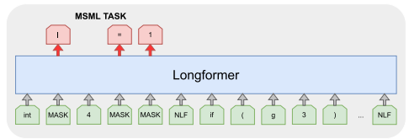
03
방법론
Training SLNet
SLNet은 Masked Source Language
Modeling Task를 수행하도록 학습되었다.
Input의 특정 비율의 토큰을 Masking token으로
변환한 뒤, 해당 Masking을 예측하도록 하는 방식으로 학습을 진행함.
모델의 예측값과 실제 token들의 차이가 크다면, 현재 라인의 코드가 잘못된 문맥에서 사용되고 있다고 간주한다.
Notes:
이때 masking 비율을 1.0에 거의 근접할 정도로 높게 유지해도 되는데, debug informatio의 오류를 식별하는 문제에 활용하기 때문에
특정 문장의 mapping과 관련된 문제를 푸는 것이고, 그렇기에 코드 라인 하나 전체를 예측하는 방식으로 훈련해도 문제가 없다.

Slide 17
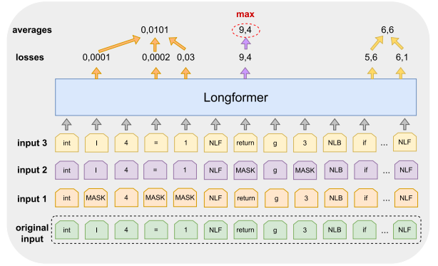
03
방법론
Training SLNet
특정 함수에서 실행되는 코드 라인 별로,
각 라인의 모든 masking값의 예측 token과 실제 token의 차이를 평균하여 각 라인 별 오차를 구하게 된다.
각 라인의 오차들 중에서 최댓값을 해당 함수의 점수로 갖고, 여러 함수들 중에서 높은 점수를 뽑아 debug information의 오류 의심 함수를 결정함.

Slide 18
03
방법론

Slide 19
03
방법론
Model Input data for MapNet
MapNet에서는 어셈블리 언어와 원본 코드의 Mapping과 어셈블리 언어의 문맥을 학습하도록 하는 것을 목적으로 함.
MapNet에서 사용되는 데이터는 각 함수별로 실행되는 source line과 매핑된 assembly code 정보들이다.
특정 함수의 debug trace Tf에 대해서 MapNet에서 사용되는 데이터는 A(Tf)로 표기하는데, 이는 아래와 같다.

Slide 20
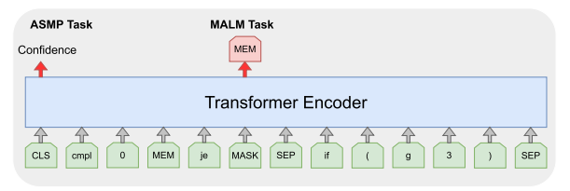
03
방법론
Training MapNet
MapNet Training
Asm/Source Mapping Prediction
Masked Asm Language Modeling
Asm/Source Mapping Prediction
기존 Bert model의 NSP(Next Sentence Prediction)을 활용하여 Assembly code – Source code Mapping을 학습함.
정답 : A(Tf)
오답: A(Tf) + Permutation
Binary Classification 문제를 학습

Slide 21
03
방법론
Training MapNet
MapNet Training
Asm/Source Mapping Prediction
Masked Asm Language Modeling
2. Masked Asm Language Modeling
이전 SLNet에서 학습시킨 것과 동일하게, Assembly 언어에 대해서도 Masking을 진행하고, 해당 Masking 값을 training하는 과정으로 Assembly 작동 방식에 대해서도 학습을 진행함.
training loss는 1과 2의 sum으로 정의됨.

Slide 22
03
방법론
Training MapNet
MapNet Inference
ASMP에 대한 평가 지표만 사용
Bert model의 confidence score를 통해서 wrong mapping에 대한 확률을 구할 수 있고,
A(Tf)에 해당하는 모든 조합에 대해서 가장 최댓값을 각 함수의 score로 가진다.

Slide 23
03
방법론

Slide 24
04
결과/결론
Dataset
SLNet, MapNet Train Dataset – Csmith Data
Detail | SLNet Dataset | MapNet Dataset
Total Programs | 43,921 (common) | 43,921 (common)
Debug Function Traces | 200,443 (common) | 200,443 (common)
Training Dataset | 81,337 traces | 349,153 mapping pairs
Validation Dataset | 7,195 traces | 25,286 mapping pairs
Dataset Split | 90% training, 10% validation | 90% training, 10% validation
Tokens in 70% of Samples | Less than 1,024 tokens
Tokens in 99.9% of Samples |  | Less than 512 tokens

Slide 25
04
결과/결론
Dataset
SLNet, MapNet Evaluation Dataset – Synthesis Data
Dataset | Non-Bugged Samples | Bugged Samples | Swap Source | Swap Assembly | Remove Step
SLNet Dataset | 6,009 | 630 | 338 | 149 | 143
MapNet Dataset | 90,739 | 10,653 | 5,352 | 3,093 | 2,208
Swap Source: 두 스텝 사이에서 소스 라인을 임의로 교체
Swap Assembly: 두 스텝 사이에서 어셈블리 명령을 임의로 교체Remove Step: 하나의 스텝을 임의로 제거

Slide 26
04
결과/결론
Dataset
SLNet, MapNet Evaluation Dataset – Real Bug data
Dataset | Total Traces/ Samples | Bugged | Bug-Free
SLNet Dataset | 29 traces | 18 | 11
MapNet Dataset | 136 samples | 76 | 60
LLVM Storage에서 보고된 실제 버그 42건에 대해서 잘못된
Mapping을 보이는 사례들을 식별해 데이터를 생성
Bugged는 Bug가 포함된 Toolchain 버전을 Bug-Free는 해당 Bug가 수정된 Toolchain 버전을 사용해 데이터를 생성

Slide 27
04
결과/결론
Evaluation Result
Model | Dataset Type | Evaluated Bug Type | Best AUC Score | Observations
SLNet | Synthetic | Swap Source | 0.74 | Best performance in identifying swap source bugs.
SLNet | Synthetic | Remove Step | Random classifier level | Poor performance on remove step.
SLNet | Synthetic | Swap Sssembly | Random classifier level | Poor performance on swap assembly.
MapNet | Synthetic | Swap Source | 0.89 | High accuracy in mapping bugs relevant to training scenarios.
MapNet | Synthetic | Swap Assembly | 0.75 | Good performance, useful for identifying real bugs.
MapNet | Synthetic | Remove Step | 0.62 | Lower performance, but better than random.
SLNet | Real | General | 0.81 | Strong performance on real bug dataset.
MapNet | Real | General | 0.80 | Consistently strong across real bug scenarios.
LLVM Storage에서 보고된 실제 버그 42건에 대해서 잘못된
Mapping을 보이는 사례들을 식별해 데이터를 생성
Bugged는 Bug가 포함된 Toolchain 버전을 Bug-Free는 해당 Bug가 수정된 Toolchain 버전을 사용해 데이터를 생성

Slide 28
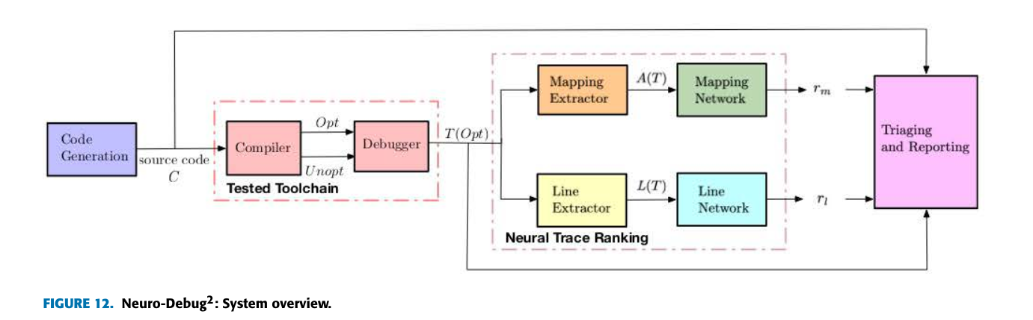
04
결과/결론
Evaluation Result

Slide 29
감사합니다.
감사합니다.

